Slide 1
НАША МОВА

Slide 2
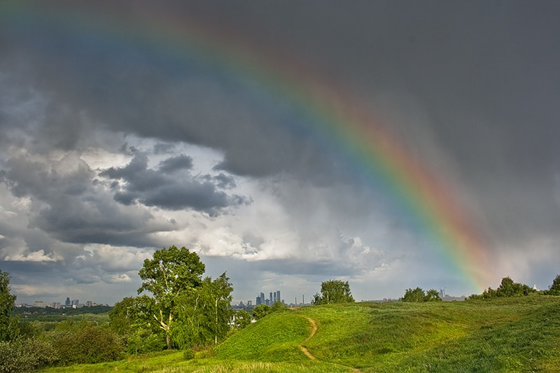
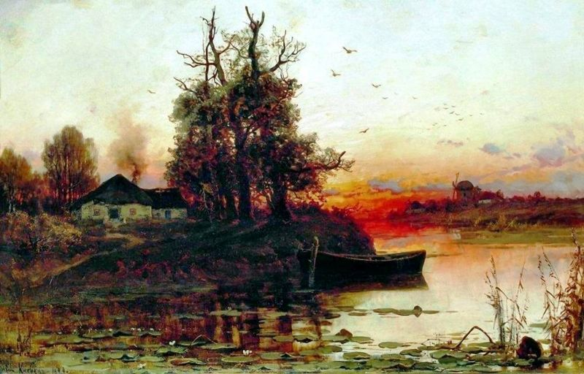
Мова наша, мова — Мова кольорова, В ній гроза травнева Й тиша вечорова.

Slide 3
Мова наша, мова — Літ минулих повість, Вічно юна мудрість, Сива наша совість.

Slide 4
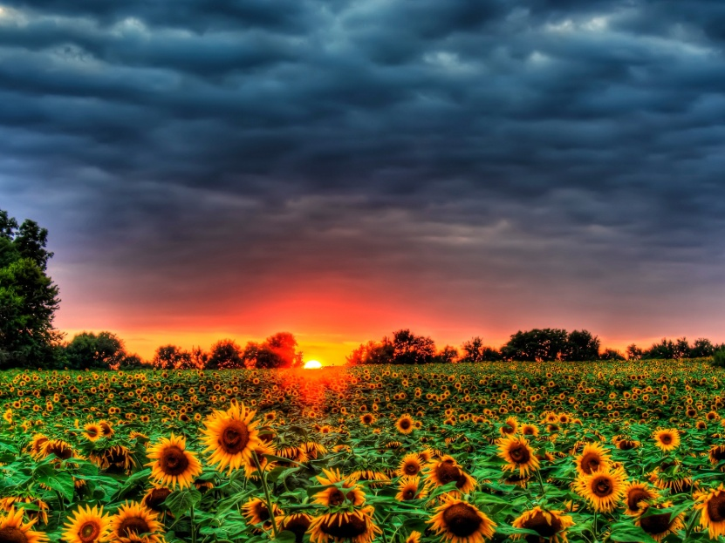
Я без тебе, мово, Без зерна полова, Соняшник без сонця, Без птахів діброва.

Slide 5
Як вогонь у серці Я несу в майбутнє Невгасиму мову, Слово незабутнє

